Slide 1
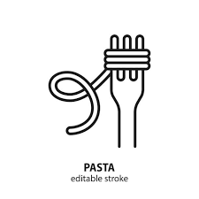

Le bienveillant
spaghetti culturel
SAE 4e secondaire – CCQ
Collectif Ensemble pour l’éducation citoyenne

Slide 2


Complétez les schémas conceptuels suivants selon ce que vous comprenez de chacune des questions de départ.
*Vous pouvez laisser des espaces vides.
1. Amorce

Slide 3
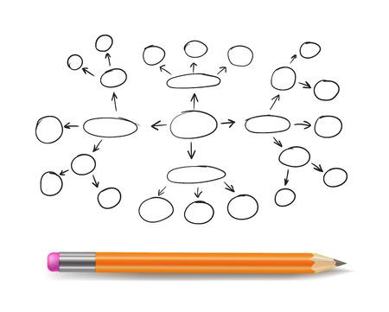
Qu’est-ce que la culture d’un peuple?

Slide 4
Qu’est-ce que la culture québécoise?

Slide 5
Quel plat ou aliment caractérise la culture alimentaire au Québec?

Slide 6
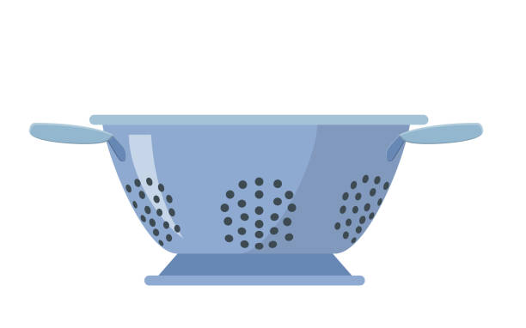



Complément :
Faites l’écoute des liens de visionnement suivants et tentez de parfaire vos réponses provisoires.
La culture vue par les jeunes du Québec
La culture, c'est quoi selon Valérie Chevalier ?
Autour d’une dinde : le Noël métissé serré de Boucar Diouf

Slide 7
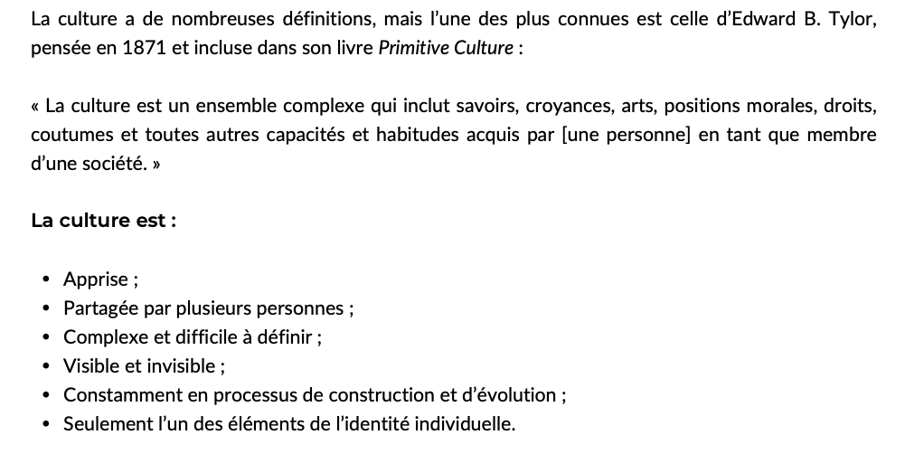
Un peu de théorie : La culture
*Cette section provient d’AFS CANADA.

Slide 8
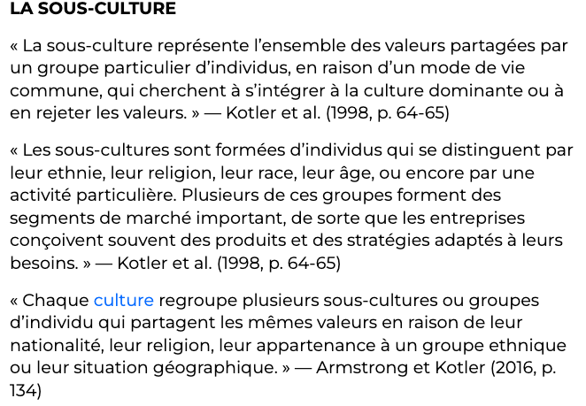
*Cette section provient d’AFS CANADA.

Slide 9
Définition de culture dans le programme CCQ, page 56 :
Ensemble de manières de penser, de ressentir et d’agir, plus ou moins formalisées, qui sont partagées et qui permettent ainsi de réunir des personnes en collectivités particulières et distinctes.
La culture comprend les arts et les lettres, mais aussi les modes de vie, les règles qui encadrent les systèmes juridiques et politiques, les traditions et les croyances.
.

Slide 10
Définition de la sous-culture dans le programme CCQ, page 56 :
Modèle culturel distinctif véhiculé par une partie de la société qui partage des manières spécifiques de penser, de ressentir et d’agir. Une sous-culture peut être valorisée, acceptée, tolérée ou rejetée par les membres d’une société plus large.

Slide 11
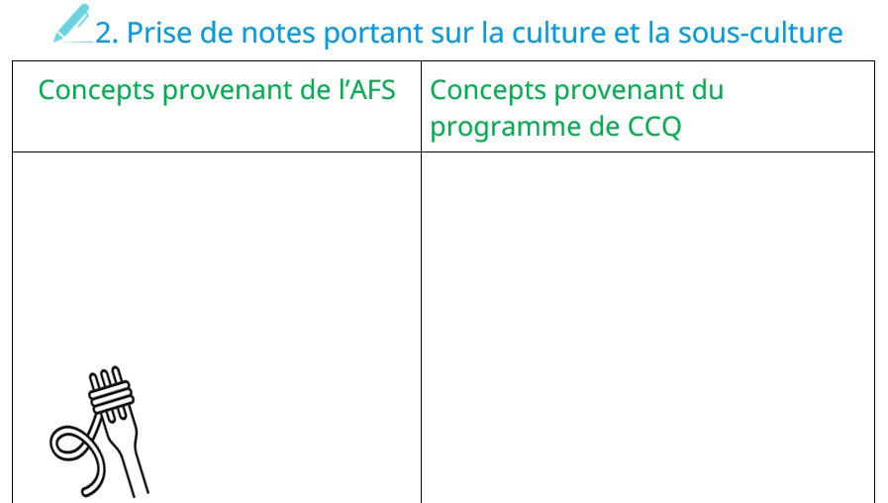

Slide 12


3. « Qui mange quoi ? »
En groupe, faites l’association la plus vraisemblable entre les différentes personnalités publiques suivantes et les plats proposés.

Slide 13
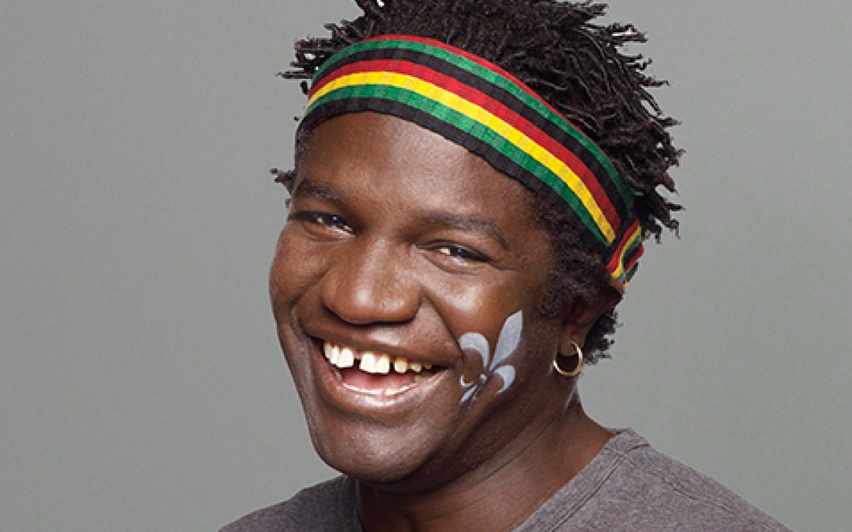
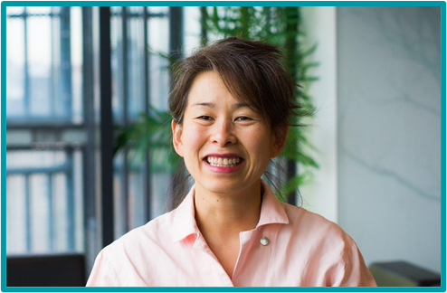
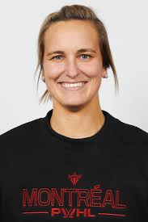
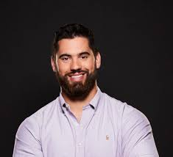
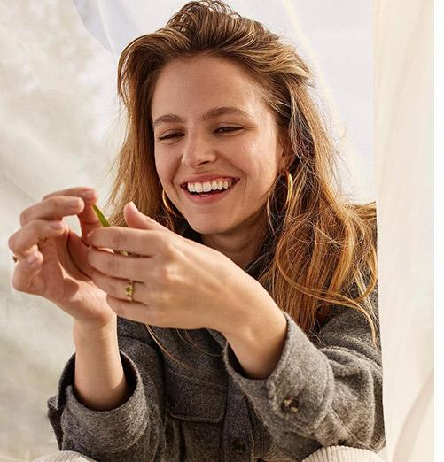


Slide 14
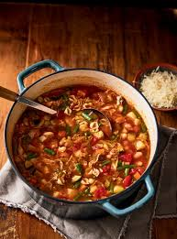
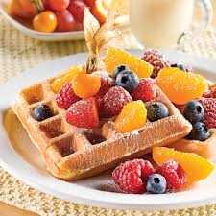
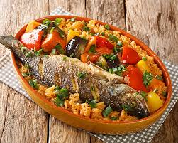
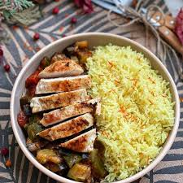
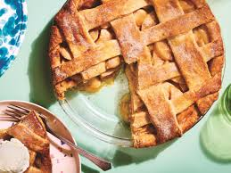
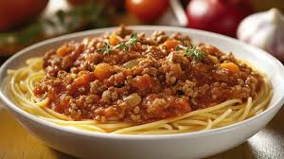

Slide 15
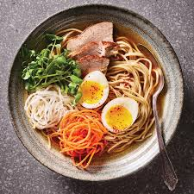
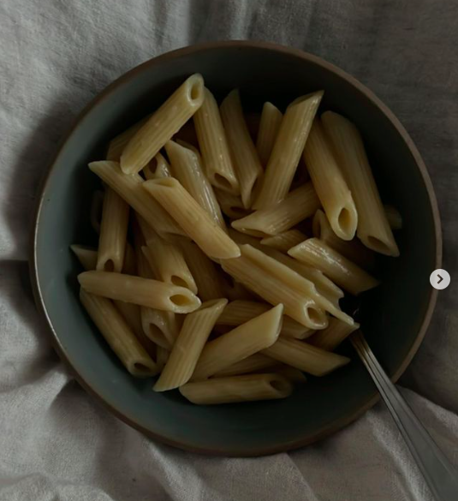
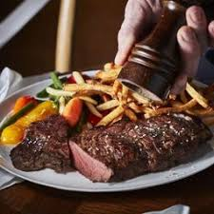

Slide 16
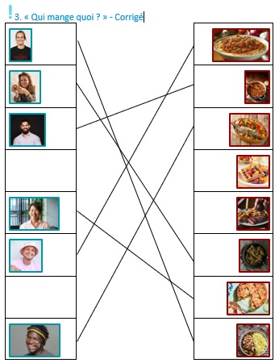

Slide 17

Quelles sont vos réactions ?
Que remarquez-vous ?
Qu’est-ce qui vous surprend le plus ?

Slide 18
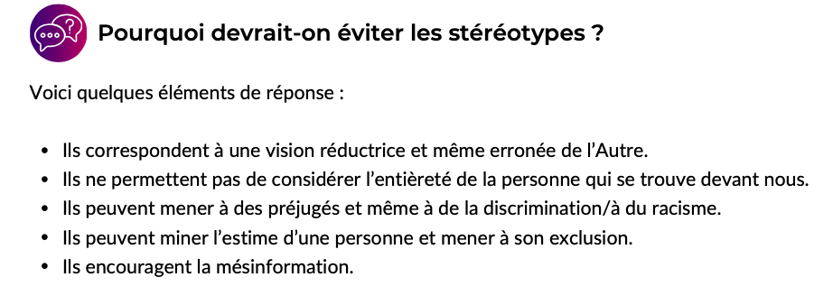
La déconstruction des stéréotypes
*Cette section provient d’AFS CANADA

Slide 19
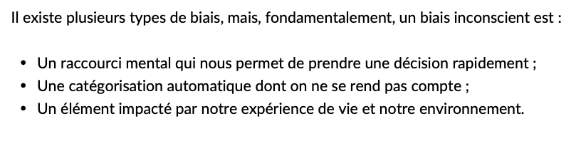
Les biais inconscients
*Cette section provient d’AFS CANADA

Slide 20
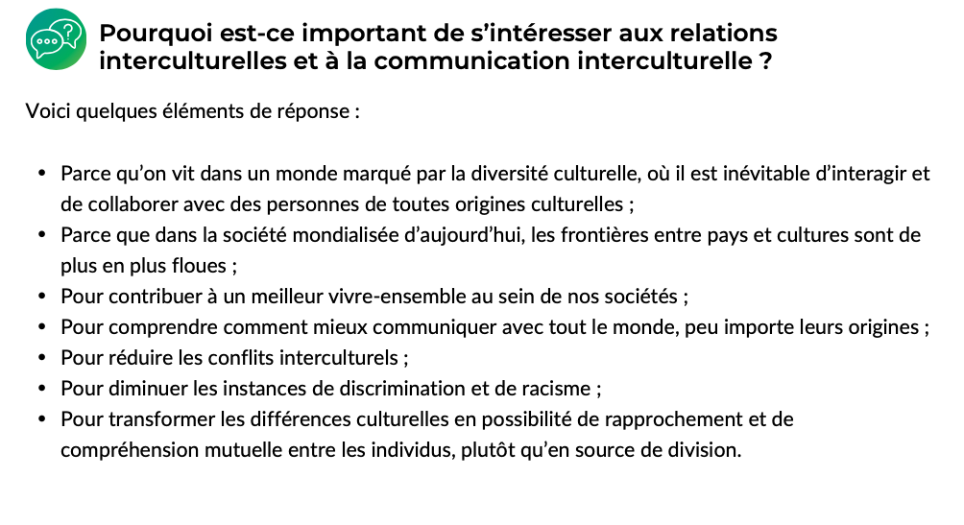
*Cette section provient d’AFS CANADA

Slide 21
QU’EST-CE QU’UNE BONNE SAUCE À SPAGHETTI ?
(Jeu du cadavre exquis)

Slide 22
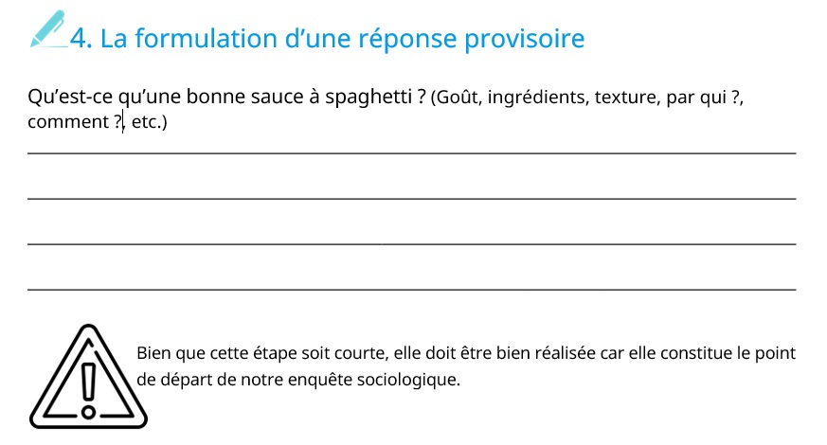

Slide 23
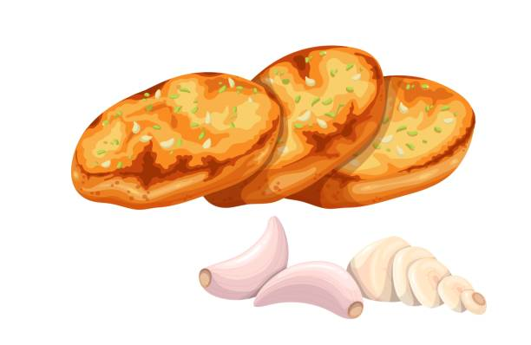
5. Fouki; culture première et culture seconde; discussion
Spaghetti pain à l’ail !
Entrez dans l’univers de FOUKI
et découvrez son spaghetti favori !

Slide 24
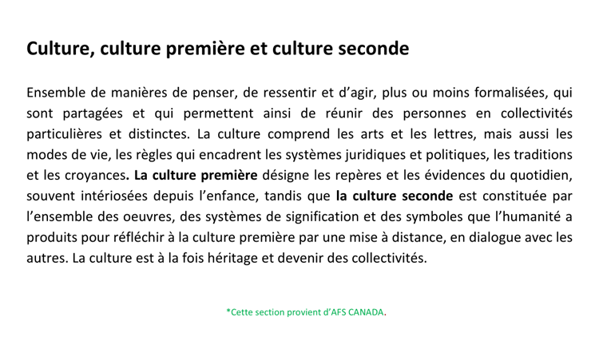

Slide 25
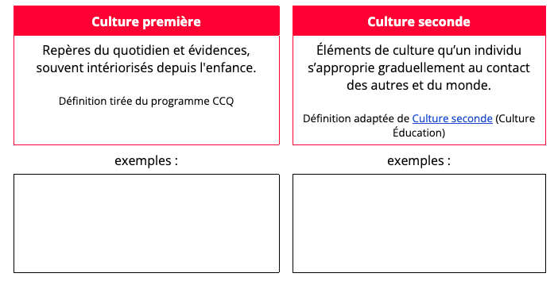
Un peu de théorie : culture première et culture seconde
Source : https://ccq.recitdp.qc.ca/activit%C3%A9s-dapprentissage/1er-cycle-du-secondaire/pizza-pochette

Slide 26


Visionnez les deux capsules suivantes :
Le spaghetti pain à l'ail de Fouki
Fouki x Vendou - S.P.A.L.A
Puis, classez les différents éléments dans le cercle correspondant :

Slide 27
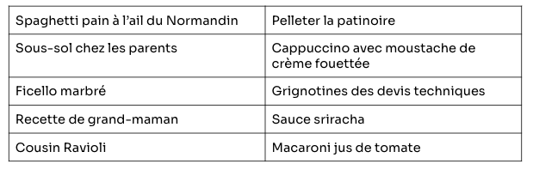

Slide 28
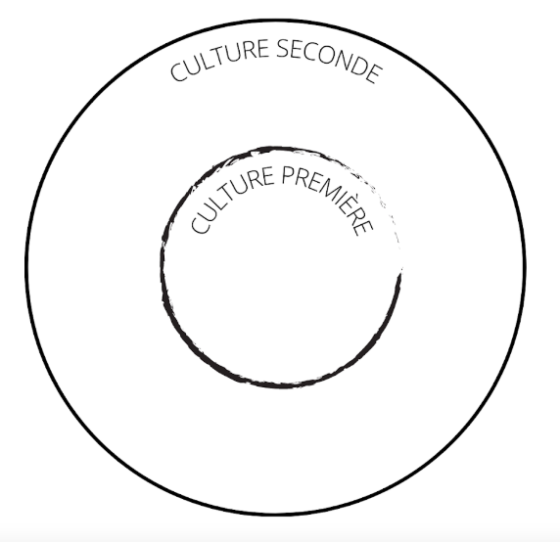
Source : https://ccq.recitdp.qc.ca/activit%C3%A9s-dapprentissage/1er-cycle-du-secondaire/pizza-pochette

Slide 29
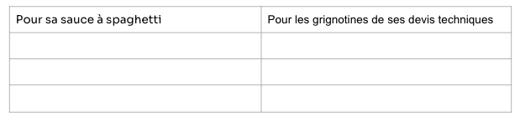
Quelles sont les jugements de préférence de Fouki ?
Ce type de jugement est assimilable à un jugement de réalité mais il affirme plutôt un goût, un penchant subjectif.

Slide 30
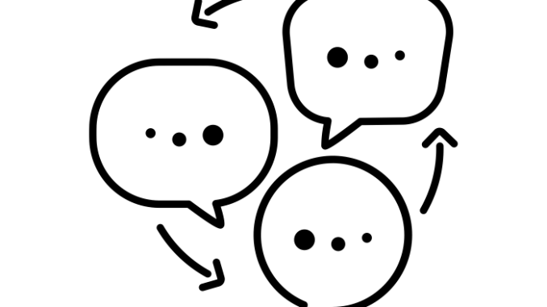
Quel est le plat de ton enfance préféré?
Quel plat te rappelle tes grand-parents?
Quel plat de pâtes manges-tu le plus souvent?
Quel plat un.e ami.e t’a fait connaître?
Que commandes-tu le plus souvent à la cafétéria?
Que commandes-tu le plus souvent au restaurant?
Quel plat est le plus réconfortant?
DISCUSSION

Slide 31
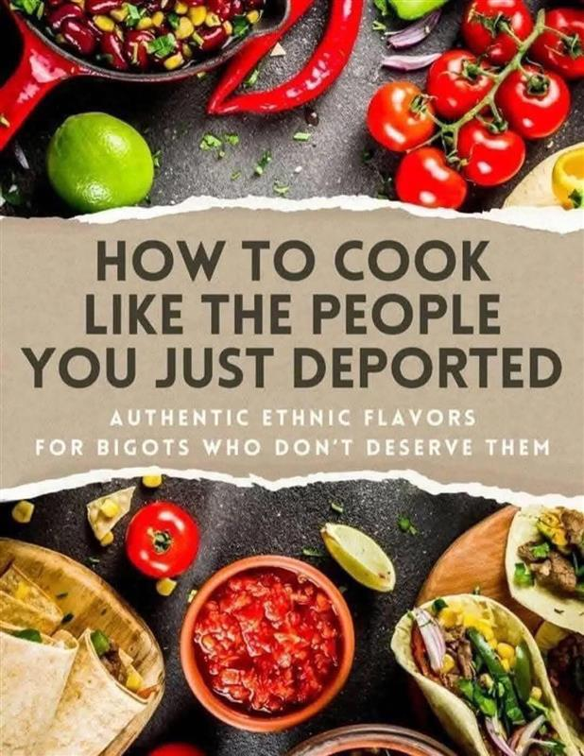
6. Ça vient d’où ?

Slide 32
Trouver l’origine et histoire d’un plat
Sans regarder sur Internet, qui est capable de nommer l’origine d’un plat qu’il ou elle mange fréquemment? Et d’en résumer son histoire?
Faites une courte recherche sur un plat de votre choix afin de trouver :
- L’élément prédominant de ce plat;
- L’origine de ce plat, ou l’origine de son élément prédominant;
- L’arrivée de ce plat sur la ligne du temps de l’histoire du Québec.
3) En quoi est-ce important de se demander d’où vient un plat et quand il est apparu dans notre histoire ?

Slide 33
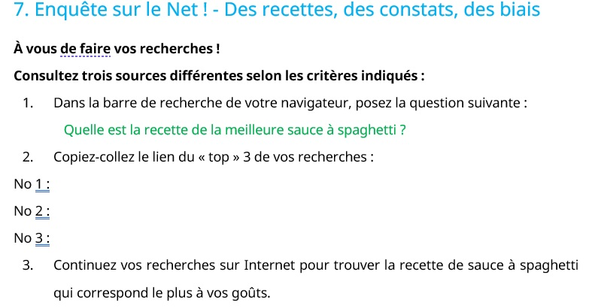

Slide 34
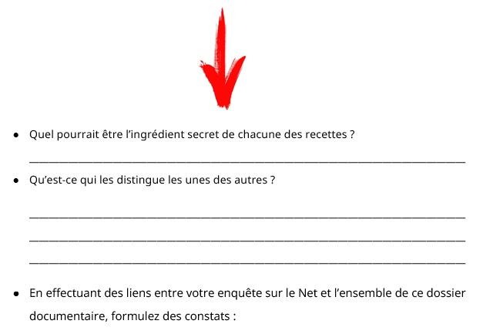

Slide 35
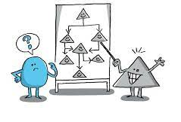
Un soupçon de théorie : des biais
Écoutez la capsule suivante et définissez, dans vos mots, ce qu’est un biais de confirmation : LouisT et le biais de confirmation ____________________________________________________________________________________________________________________________________________________________________________________________________________________________________________________________________________________________________________________________________________________________________________________________
Quel concept l’image suivante caricature-t-elle ?

Slide 36
Le biais algorithmique : définition
Un biais algorithmique est un biais présent dans un algorithme et qui provient d’un biais cognitif des concepteurs ou d’une représentation statistique du passé biaisée à l’heure d’aujourd’hui. Un biais algorithmique se traduit concrètement par une nonconsidération de certains scénarios ou certaines catégories d’individus lors de l’exécution de l’algorithme. On parle de discrimination technologique.
*Cette section provient du CHUM

Slide 37
Le biais algorithmique : suite
L’un des cas de biais algorithmique et de discrimination algorithmique les plus connu est sûrement celui mis en lumière par la scientifique Joy Buolamwini. Celle-ci a pu prouver que l’un des premiers algorithmes de reconnaissance faciale ne reconnaissait pas les peaux noires. Le problème pouvait provenir de deux causes. Tout d’abord, les critères explicites de l’algorithme de traitement d’images (s’il existe) ne considéraient sûrement pas les contrastes propres aux peaux noires. Puis, les photos sur lesquelles l’algorithme implicite a été entraîné ne contenaient sûrement pas (assez) d’individus à peau noire. Dans ces deux cas, il est possible que les biais aient été occasionnés par la composition non diversifiée de l’équipe de concepteurs.
*Cette section provient du CHUM

Slide 38
Le biais algorithmique : cela étant dit
Cela étant dit, les personnes qui ont conçu les alogorithmes ne sont pas les seuls responsables. La responsabilité est partagée par les personnes qui ont l’idée de l’algorithme, les personnes qui le conçoivent, les personnes qui le testent, les personnes qui le vendent et enfin les personnes qui l’utilisent. Pour lutter contre ces biais, il faut, entre autres, réaliser des tests d’échantillonnage de la donnée utilisée pour entraîner ou calibrer l’algorithme.
*Cette section provient du CHUM

Slide 39

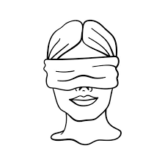
Une guerre des sauces ?
Lors de votre enquête sur le net, pourquoi croyez-vous que la recette de sauce à spaghetti de Ricardo sort en premier dans le moteur de recherche de la plupart des élèves de la classe?
La Guerre des sauces à spagh
Si nous avions à recréer cette même guerre des sauces, ici, en classe, après le visionnement de cette capsule, croyez-vous qu’elle serait sans biais socio-cognitifs? Expliquez votre réponse.

